Slide 1
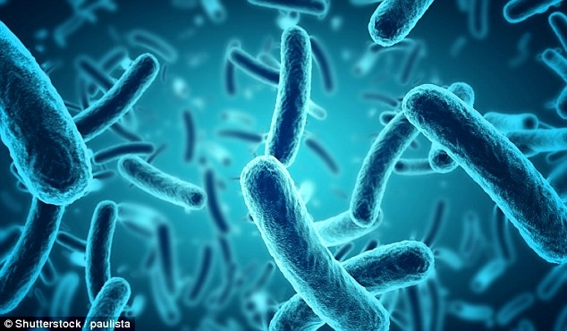
Tiết 61,62 - Bài 27:
VI KHUẨN

Slide 2

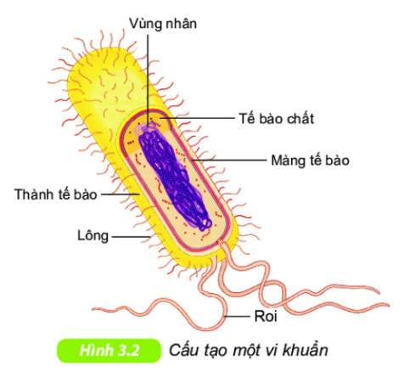
Cơ thể người có số lượng tế bào rất lớn khoảng 75 nghìn tỉ tế bào. Nhưng trên cơ thể người có một sinh vật nhân sơ nhỏ bé với số lượng lớn hơn số tế bào của cơ thể chúng ta, có thể lên đến hàng trăm nghìn tỉ.
Em có biết chúng là sinh vật nào không?

Slide 3

NỘI DUNG
I. ĐA DẠNG VI KHUẨN
II. CẤU TẠO CỦA VI KHUẨN
IV. MỘT SỐ BỆNH DO VI KHUẨN
III. VAI TRÒ CỦA VI KHUẨN

Slide 4
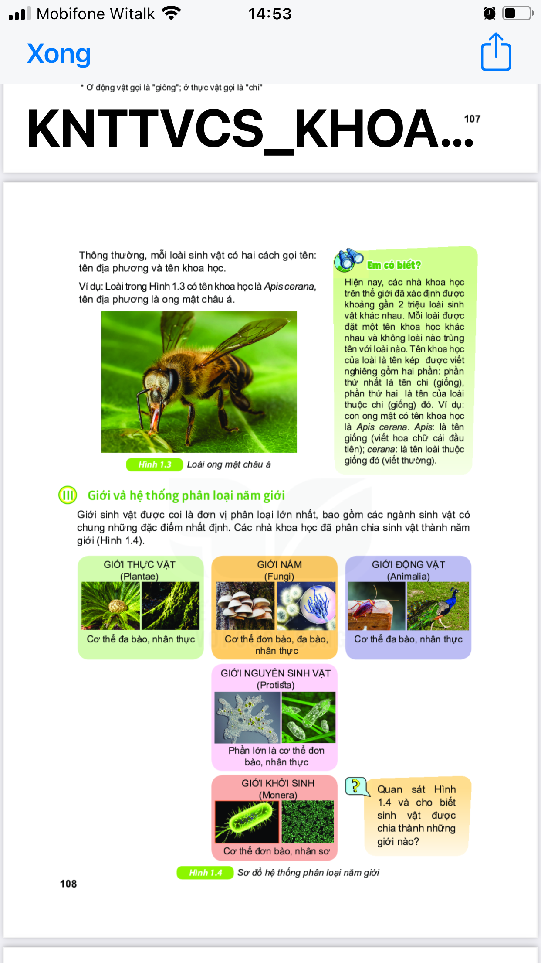
I. ĐA DẠNG VI KHUẨN

Slide 5
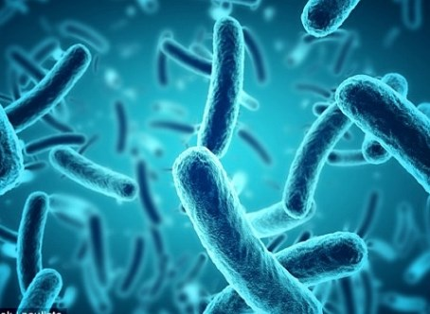
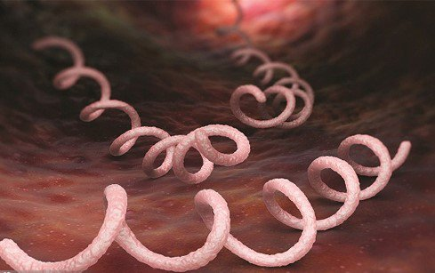
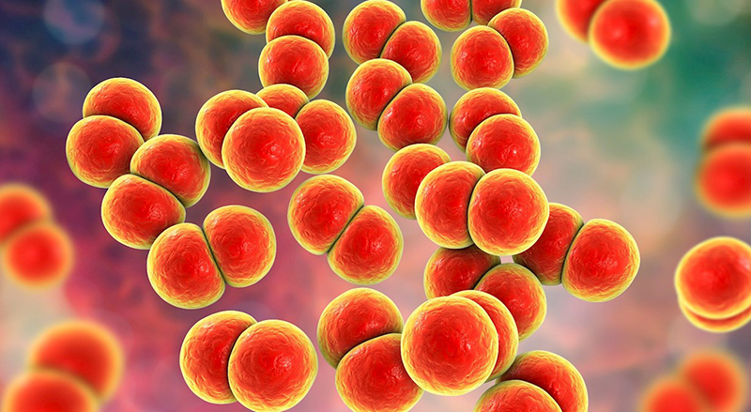
Giới khởi sinh
Đặc điểm: Cơ thể đơn bào, cấu tạo từ tế bào nhân sơ.

Slide 6
I. ĐA DẠNG VI KHUẨN

Slide 7
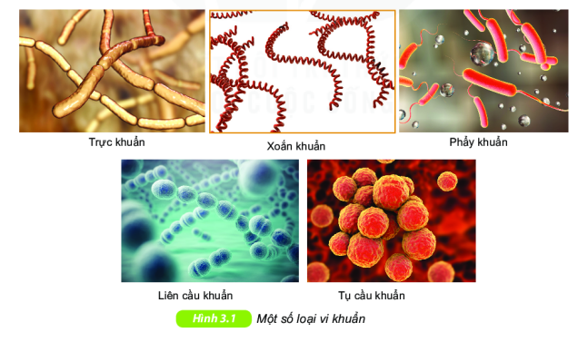
PHIẾU HỌC TẬP SỐ 1
+ Chúng ta có quan sát vi khuẩn bằng mắt thường được hay không? Vì sao?
+ Vi khuẩn có những hình dạng khác nhau nào?
+ Vi khuẩn có ở những môi trường sống nào?
+ Từ đó, hãy rút ra nhận xét về sự đa dạng của vi khuẩn?

Slide 8
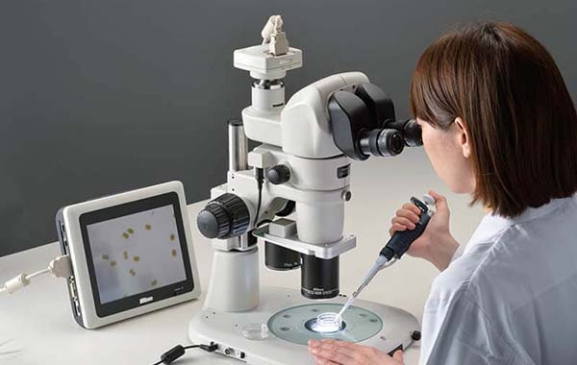
I. ĐA DẠNG VI KHUẨN
-Vi khuẩn có kích thước nhỏ bé, chỉ có thể quan sát được dưới kính hiển vi.
-Vi khuẩn có rất nhiều hình dạng khác nhau, phân bố riêng lẻ hay thành từng nhóm và có 3 dạng điểm hình: Hình que, hình xoắn, hình cầu.
-Vi khuẩn có ở khắp mọi nơi: trong không khí, trong nước, trong đất, trong cơ thể người và các sinh vật sống khác.
=> Vi khuẩn đa dạng về đặc điểm hình thái và môi trường sống.

Slide 9
I. ĐA DẠNG VI KHUẨN
Dạng hình que
Dạng hình que
Dạng hình cầu
Dạng hình cầu
Dạng hình xoắn
Dạng hình que

Slide 10
I. ĐA DẠNG VI KHUẨN
Về lối sống vi khuẩn có thể sống độc lập hoặc sống thành từng đám.
Đối với dạng vi khuẩn phân bố sống thành từng đám thì mỗi một vi khuẩn là một đơn vị sống độc lập.

Slide 11
II. CẤU TẠO CỦA VI KHUẨN
Vi khuẩn thuộc giới khởi sinh.
Có cơ thể đơn bào.
Cấu tạo từ tế bào nhân sơ.
Tế bào nhân sơ có cấu tạo từ những thành phần có bản nào?

Slide 12
II. CẤU TẠO CỦA VI KHUẨN
PHIẾU HỌC TẬP SỐ 2
+ Kể tên các bộ phận cấu tạo nên vi khuẩn?
+ Lông và roi của vi khuẩn có nhiệm vụ gì?

Slide 13
II. CẤU TẠO CỦA VI KHUẨN
Vi khuẩn là những cơ thể đơn bào, nhân sơ.
Cấu tạo một vi khuẩn gồm:
+ Thành tế bào, màng tế bào, tế bào chất và vùng nhân.
+ Ngoài ra, một số vi khuẩn còn có: lông và roi. (roi có nhiệm vụ di chuyển, lông giúp vi khuẩn bám vào tế bào vật chủ)

Slide 14
II. CẤU TẠO CỦA VI KHUẨN
Vì sao người ta lại cho rằng vi khuẩn là sinh vật có cấu tạo đơn giản nhất trong thế giới sống?
Vi khuẩn có cấu tạo cơ thể chỉ gồm một tế bào nhân sơ nên là sinh vật có cấu taoh đơn giản nhất trong thế giới sống.

Slide 15
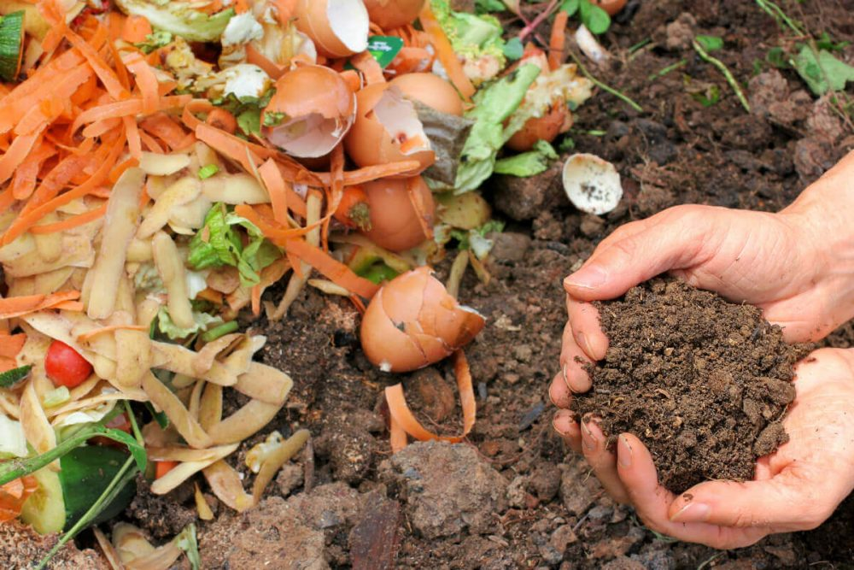
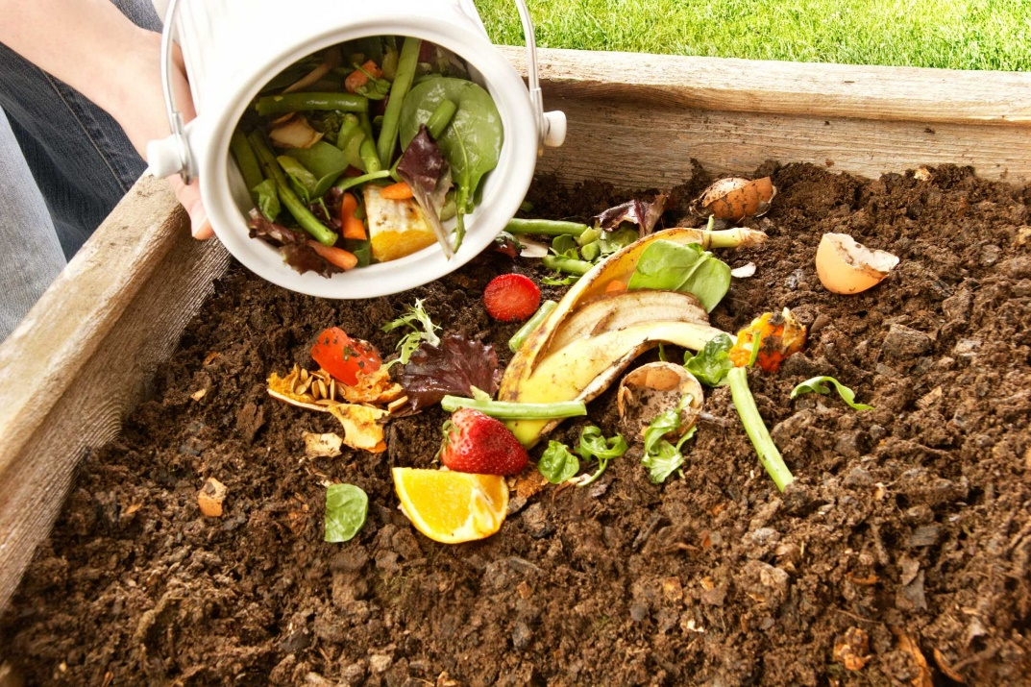

Tại sao các rác thải hữu cơ sau một thời gian chôn vùi ở trong đất thì lại phân hủy hết hay không?

Slide 16
III. VAI TRÒ CỦA VI KHUẨN
Vai trò của vi khuẩn
Trong tự nhiên
Trong đời sống
Đối với con người

Slide 17
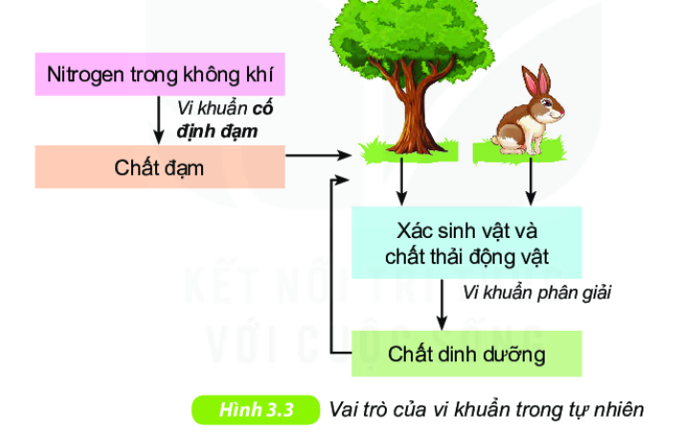
Trong tự nhiên

Slide 18
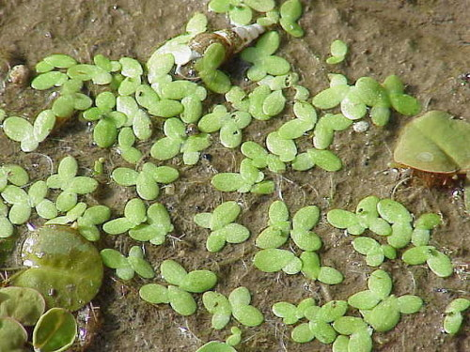
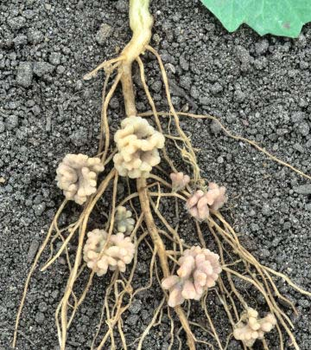
Vi khuẩn lam sống cộng sinh với bèo hoa dâu
Vi khuẩn cố định đạm sống cộng sinh trong rễ cây họ đậu
+ Chuyển nitrogen trong không khí thành chất đạm giúp cây hấp thụ.
+ Phân giải xác sinh vật và chất thải động vật thành các chất dinh dưỡng cho cây hấp thụ….

Slide 19
Trong tự nhiên
Trong tự nhiên:
+ Vi khuẩn tham gia cố định đạm để cung cấp nguồn đạm mà thực vật hấp thụ được.
+ Vi khuẩn tham gia phân giải xác sinh vật và chất thải động vật thành các chất dinh dưỡng cho cây hấp thụ và bảo vệ môi trường.

Slide 20

Các rác thải hữu cơ sau một thời gian chôn vùi ở trong đất thì lại phân hủy hết là nhờ vi khuẩn phân giải.

Slide 21
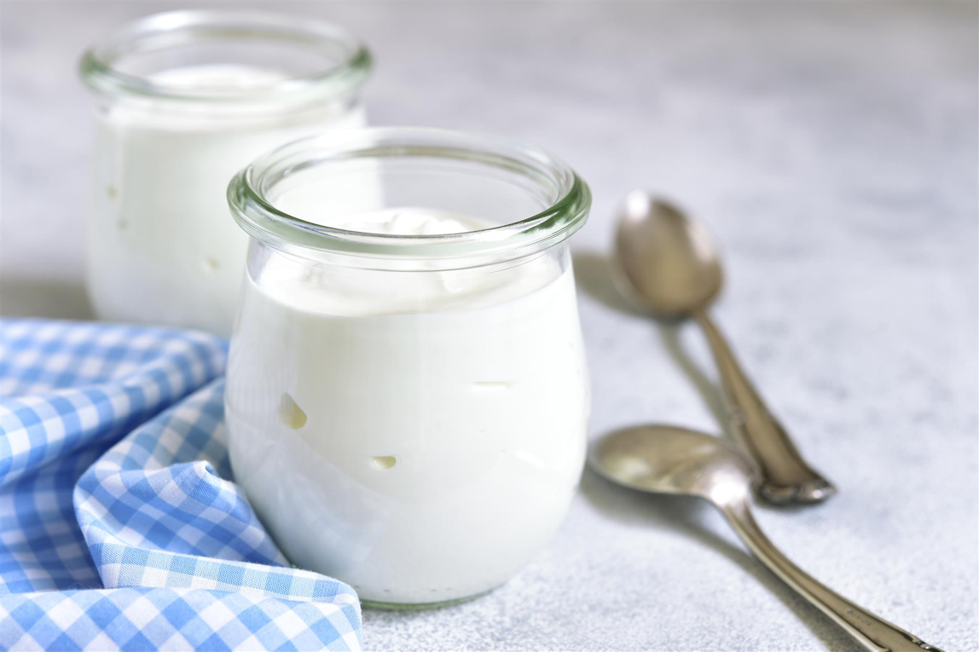
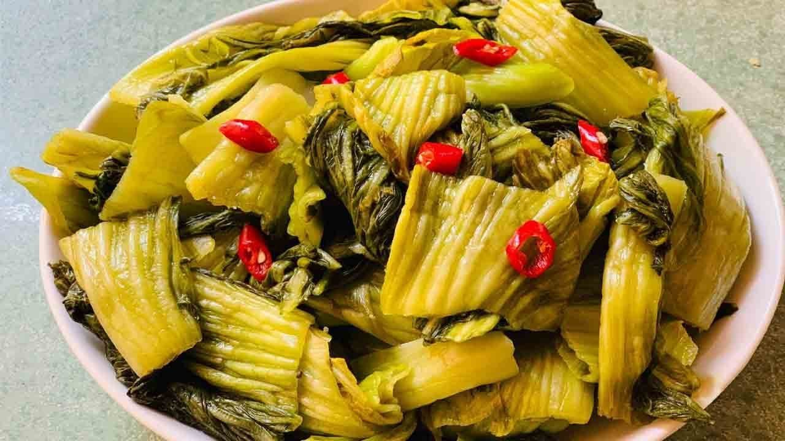
Trong đời sống
Quá trình lên men đều sử dụng vi khuẩn lactic

Slide 22
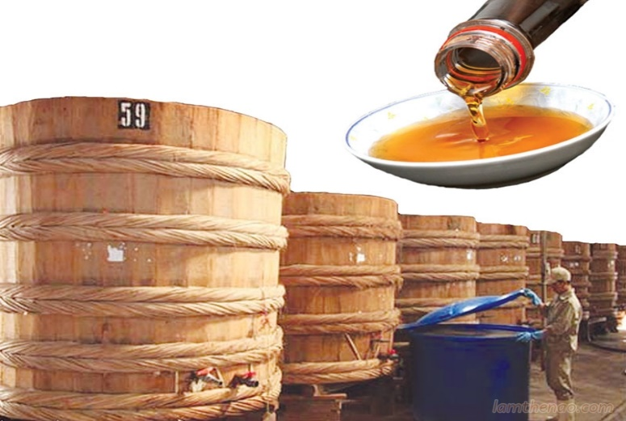
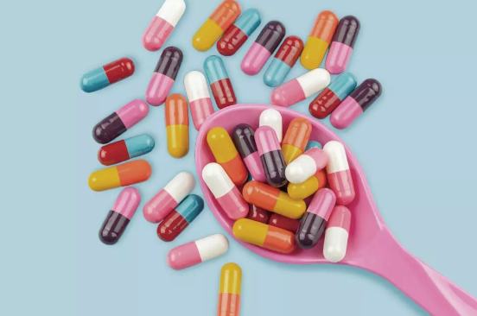
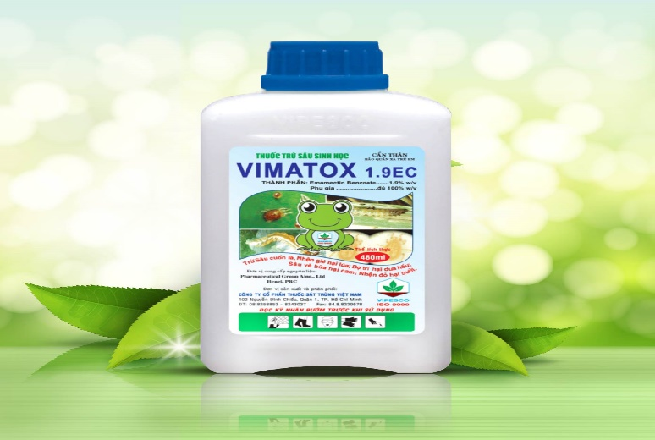
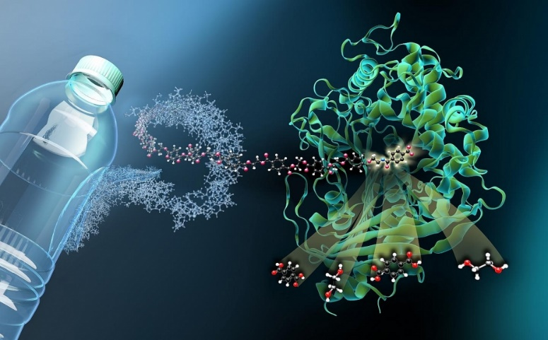
Trong đời sống

Slide 23
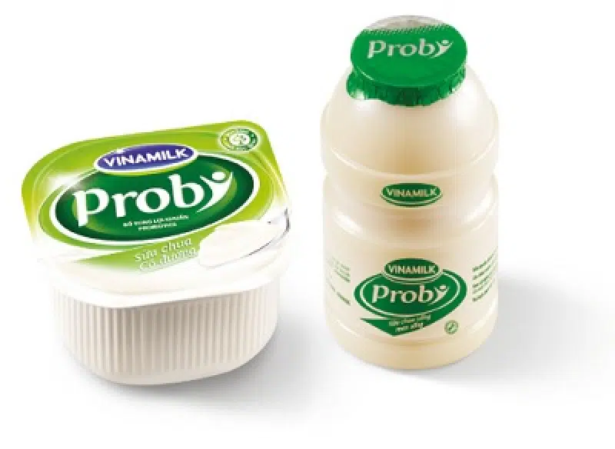
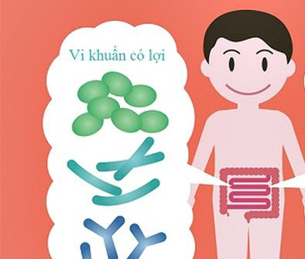
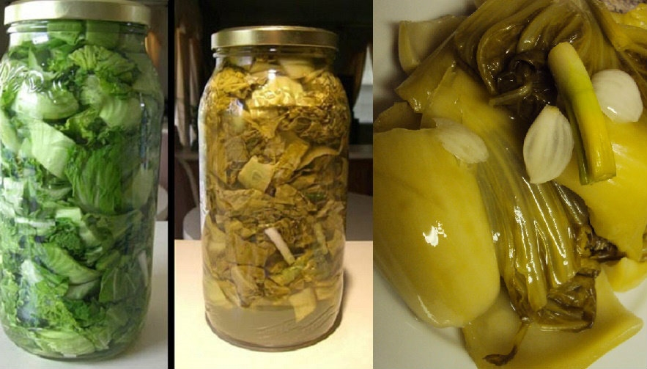
III. VAI TRÒ CỦA VI KHUẨN
- Trong đời sống con người:
+ Phần lớn vi khuẩn có lợi giúp bảo vệ da, tăng cường miễn dịch, hỗ trợ tiêu hóa.
+ Ứng dụng trong chế biến thực phẩm (sữa chua, dưa muối, nước mắm, …)
+ Sản xuất thuốc kháng sinh, thuốc trừ sâu, xử lý chất thải, …

Slide 24
Tại sao ăn sữa chua hang ngày có thể giúp chúng ta ăn ngon miệng hơn?
Do trong sữa chua có vi khuẩn lactic. Vi khuẩn này hỗ trợ tiêu hóa thức ăn.

Slide 25
Đối với con người
- Vi khuẩn có lợi có số lượng lớn sẽ ức chế vi khuẩn có hại.
- Bảo vệ da
- Tăng cường hệ tiêu hóa và miễn dịch

Slide 26
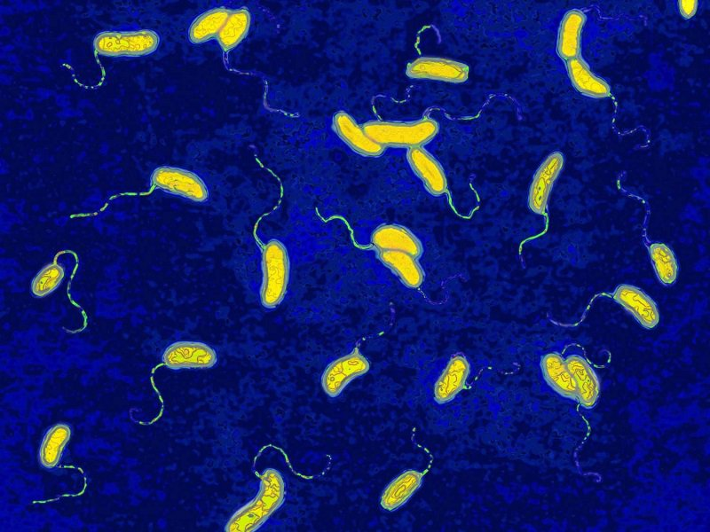
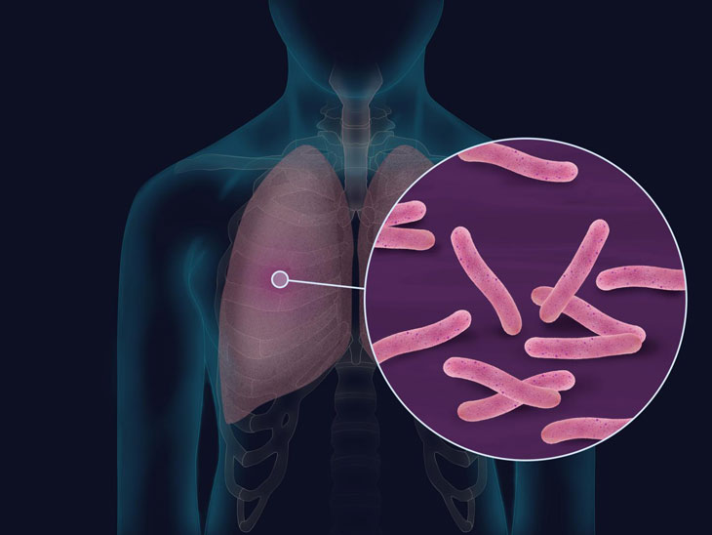
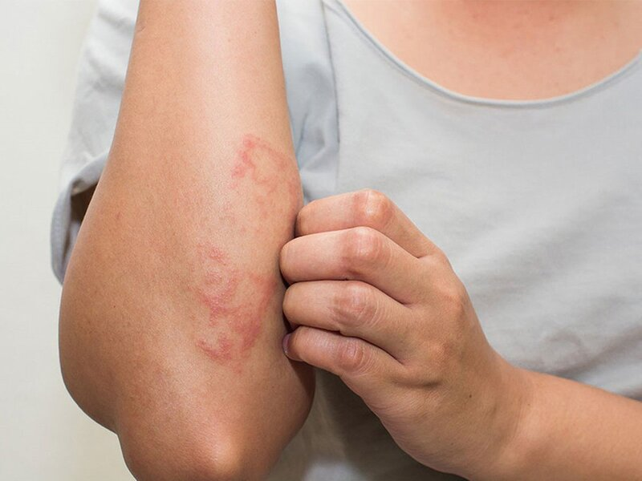
IV. MỘT SỐ BỆNH DO VI KHUẨN GÂY RA
Vi Khuẩn
Vi khuẩn gây bệnh tả
Phổi bị nhiễm trùng lao
Người mắc bệnh nhiễm khuẩn da

Slide 27
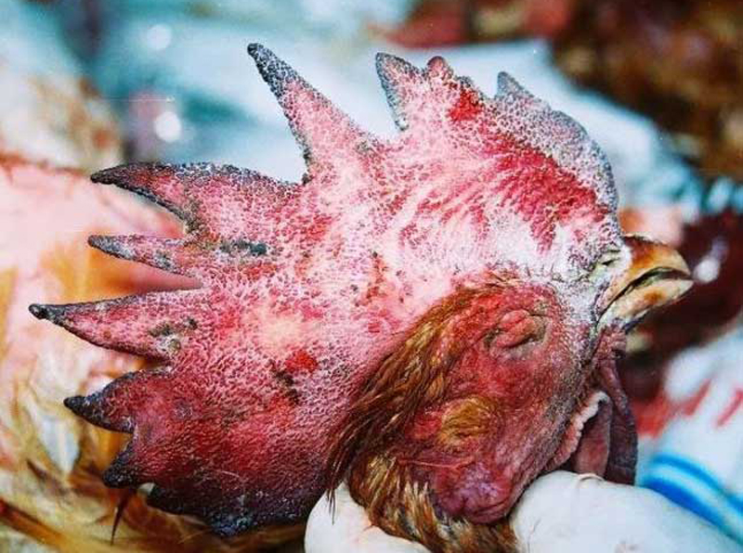
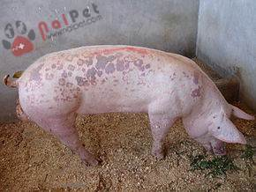
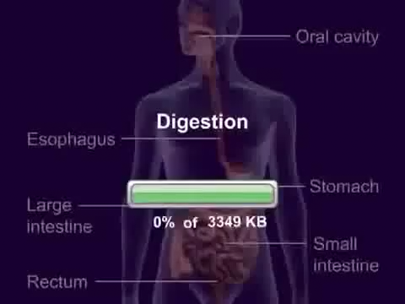
Vi khuẩn gây bệnh ở động vật
Tụ huyết trùng gà
Bệnh đóng dấu ở lợn

Slide 28
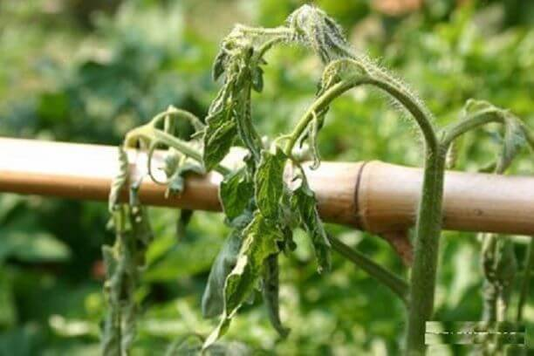
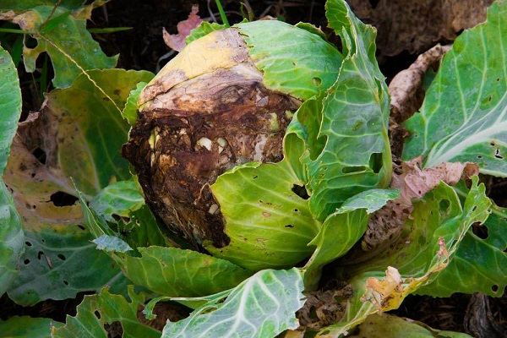
Vi khuẩn gây bệnh ở thực vật
Héo xanh cây cà chua
Bệnh thối nhũn bắp cải

Slide 29
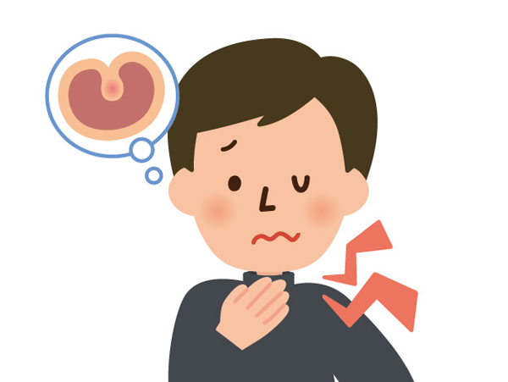
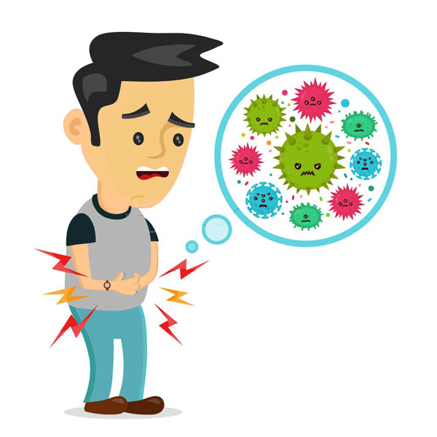
- Khi mắc các bệnh do vi khuẩn gây ra ví dụ như viêm họng, bệnh tả thì e thấy có biểu hiện như thế nào?
- Hãy đưa ra các biện pháp phòng tránh?

Slide 30
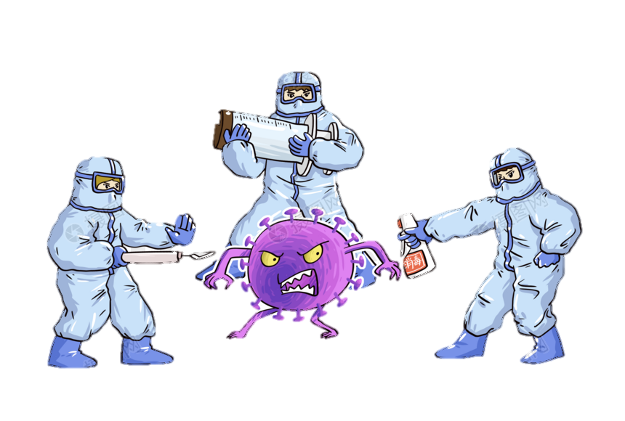
IV. MỘT SỐ BỆNH DO VI KHUẨN GÂY RA
Cần thực hiện tốt việc vệ sinh cá nhân, vệ sinh ăn uống và vệ sinh môi trường.
Cung cấp đủ dinh dưỡng cho cơ thể.
Tập thể dục thể thao thường xuyên.

Slide 31
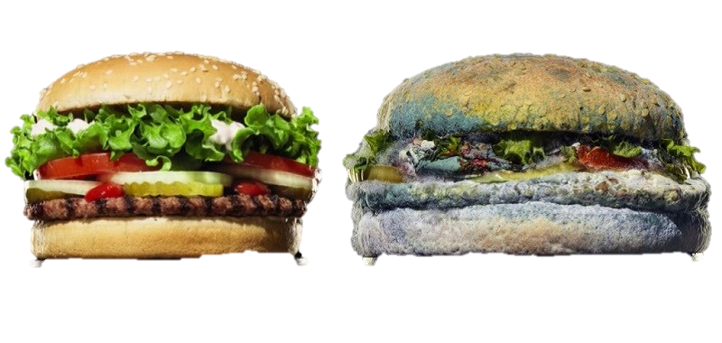
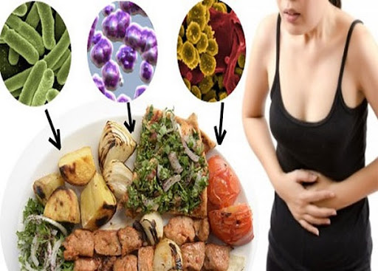
Thực phẩm khi không được bảo quản đúng cách

Slide 32
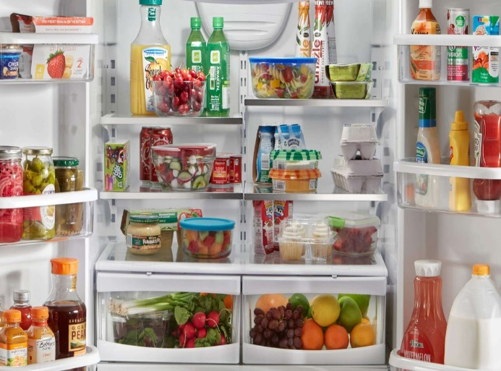
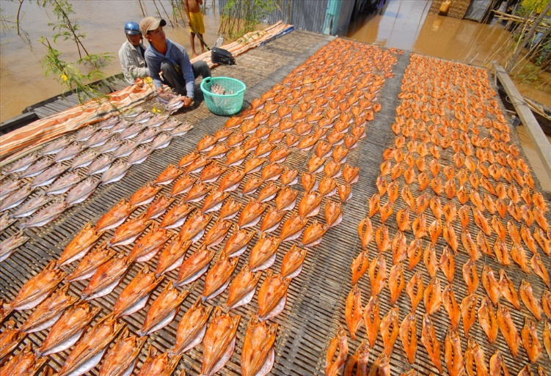
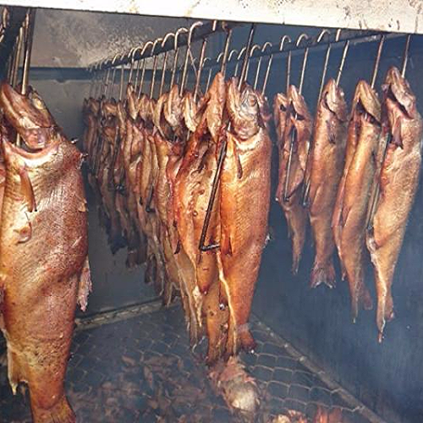
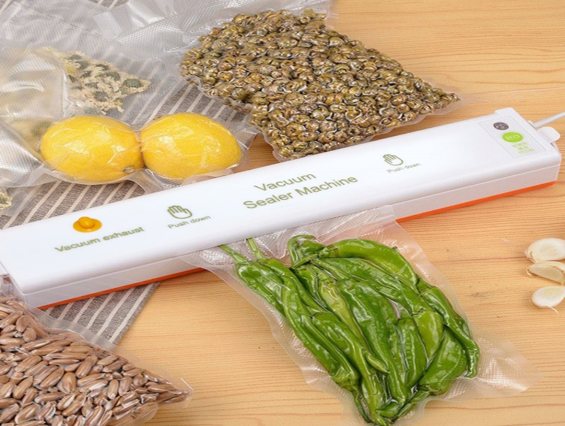
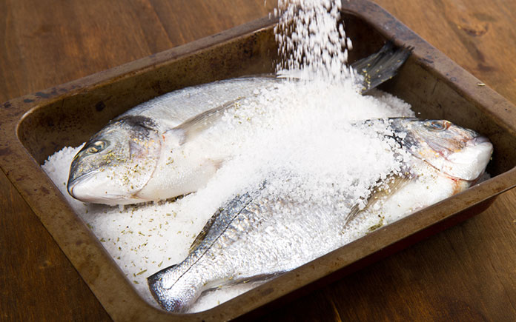
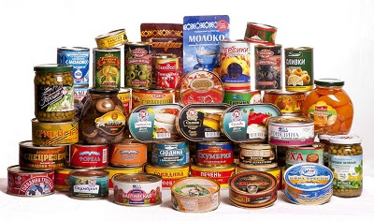
Bảo quản đúng cách
Bảo quản lạnh
Phơi khô
Hun khói
Đóng hộp
Hút chân không
Ướp muối

Slide 33
IV. MỘT SỐ BỆNH DO VI KHUẨN GÂY RA
- Vi khuẩn gây nên một số bệnh ở con người như: lao, viêm phổi, uốn ván, giang mai, phong (hủi), tả, …
- Vi khuẩn gây nên một số bệnh ở thực vật và động vật: héo xanh cà chua, thối nhũn bắp cải, tụ huyết trùng ở gia cầm, gia súc, liên cầu lợn,…
- Ngoài ra, vi khuẩn là nguyên nhân khiến đồ ăn, thức uống bị hỏng.
=> Biện pháp phòng tránh: vệ sinh cá nhân, vệ sinh ăn uống và vệ sinh môi trường. Cung cấp đủ dinh dưỡng cho cơ thể. Tập thể dục thể thao thường xuyên.

